Slide 1
DG- F&S
22.11.21 · digital

Slide 2
Agenda
Kurze Vorstellung aller Teilnehmer #Name #Organisation #Heute habe ich Lust auf…
Arbeits- und Abstimmungsrhythmus in der Umsetzungsphase
Inhalte! – Struktur und Inhalte der DG-Treffen
Vorstellung neuer Teilnehmer
Status Quo – Einreichung der Skizzen aus der Konzeptphase
Pitch und Diskussion neuer Projektideen
Vorstellung Marktrecherchetool
Wrap up

Slide 3
Agenda
Kurze Vorstellung aller Teilnehmer
Arbeits- und Abstimmungsrhythmus in der Umsetzungsphase
Inhalte! – Struktur und Inhalte der DG-Treffen
Vorstellung neuer Teilnehmer
Status Quo – Einreichung der Skizzen aus der Konzeptphase
Pitch und Diskussion neuer Projektideen
Vorstellung Marktrecherchetool
Wrap up

Slide 4
Arbeits- und Abstimmungsrhytmus
DG Treffen
3-4 x pro Jahr
1 DG Treffen pro Woche
1 DG Leiter Treffen immer im Vorfeld zur Abstimmung
KW 47 -> Mo, 22.11., 14:30 – 16:30Uhr: DG F&S
KW 48 -> Do 2.12. 13-15Uhr: DG Proteine
KW 49 -> Di 7.12. 10-12Uhr: DG BioPolymere
KW 50 -> Mi, 15.12. 13 – 15Uhr: DG Lipide
Nächste DG-Treffen im März/April
Vermutlich ab KW9/10
=> Einladungen folgen
Nächstes Bündnistreffen
Digital: Vorschlag 27.1.2022, 13 – 15 Uhr, noch unbestätigt
Notes:
CP

Slide 5
Projektkonsortien kommen durch die offene und iterative Vorgehensweise passgenau zusammen
Dialoggruppen
Bilateral
Dialoggruppen
Konsortium
Offener Austausch über Bedürfnisse, Innovationen und Lösungen
Vermittlung unterstützt durch DG-Leitung
Geschützter Raum mit individuellen Geheimhaltungs-vereinbarungen
Offener Austausch über fehlende Kompetenzen
Vermittlung unterstützt durch DG-Leitung
Ggf. neue Partneransprache durch Bündniskoordinator
Maßgeschneiderte Konsortien mit hoher strategischer Verbindlichkeit

Slide 6
Zeitschienen Rahmenprojekte, F&E Projekte
Q4 2021
2024 Evaluierung
3 Jahre
3 Jahre
Umsetzungsphase I
Umsetzungsphase II
Umsetzungsphase I
2021
2022
2023
12/2021 Innovationsmanagement
02/2022 Strategieforum
02/2022 LCA & Monitoring
02/2022 Projektskizzen 1
04/2022 Bewertung & Einreichung
06|07/2022 Start F&E Projekte
Notes:
RG

Slide 7
Organisation der Startphase
Rahmenprojekte (Organisatorisch/Strategischer Rahmen)
2021
12/2021 Bewilligung Innovationsmanagement (BioZ-IM)
2022
12/2021 Beantragung des Strategieprojekts
Können ohne Beiratsvotum beantragt werden
02/2022 Bewilligung des Strategieprojekts
2023
Notes:
RG

Slide 8
Agenda
Kurze Vorstellung aller Teilnehmer
Arbeits- und Abstimmungsrhythmus in der Umsetzungsphase
Inhalte! – Struktur und Inhalte der DG-Treffen
Vorstellung neuer Teilnehmer
Status Quo – Einreichung der Skizzen aus der Konzeptphase
Pitch und Diskussion neuer Projektideen
Vorstellung Marktrecherchetool
Wrap up

Slide 9
Dialoggruppen Umsetzungsphase
3 -4 Dialoggruppen Treffen pro Jahr, bilaterale Vorbereitungstreffen nach Vereinbarung
Zusammenfassende Darstellung auf den Bündnistreffen, 4 Treffen pro Jahr
Abstimmung der Inhalte und geplanter Projekte mit dem BioZ-IM durch die DGs (Vorschlagliste für den Beirat)
DG-Leiter sind fachlicher Ansprechpartner für Interessenten
Inhaltliche und wissenschaftliche Leitung (Themen, Fokus, Screening und Impulse, interessante Partner)
Übergreifende Kommunikation DG-Leiter nach DG-Treffen mit wichtigsten Punkten, Partnersuche etc.
Graphic recording: Gezielt für Pitches in DG, nutzbar auch für Skizze
Vorschläge?

Slide 10
Challenges als Impulse in den DG Gruppen
Niedrigschwellige Challenges durch BioZ Bündnispartner als Impulse in die Dialoggruppen einbringen:
Beispiele:
X Tonnen Gemüseschalen und Abwässer? (Köhra)
X Tonnen Schlempe? (Interstarch)
Pflanzenölbasierte Druckfarben (Schuite & Schuite)
Nachhaltige Verpackung für Backlinge, Verwertung von Brotretouren
…
Vorschläge für Challenges??
Bitte Kontakt mit dem BioZ–IM und/oder DG Leitern aufnehmen!

Slide 11
Agenda
Kurze Vorstellung aller Teilnehmer
Arbeits- und Abstimmungsrhythmus in der Umsetzungsphase
Inhalte! – Struktur und Inhalte der DG-Treffen
Vorstellung neuer Teilnehmer – Dr. Iris Kruppke TU Dresden
– Axel Wähling, NIG Nahrungs-Ingenieurtechnik GmbH
Status Quo – Einreichung der Skizzen aus der Konzeptphase
Pitch und Diskussion neuer Projektideen
Vorstellung Marktrecherchetool
Wrap up

Slide 12
Kontakt NIG Nahrungs-Ingenieurtechnik GmbH Wasserkunststrasse 26 D-39124 Magdeburg Germany  +49 (0)391 25 24 275 @ nig.magdeburg@t-online.de  www.nig-magdeburg.de Skype NIGGMBH

Slide 13
Das haben wir u.a. bearbeitet
Verwertung von Rhabarber – Carbonsäuregewinnung, Gerbstoffgewinnung- Rhabarberleder
Gewinnung von Flavonoide, Vitamin C und Tanninen aus Sanddorn
Gewinnung von Glucosinolaten für Krebsprophylaxe (DKFZ Heidelberg)
Verwertung von Rübenblättern - Oxalsäure
Verwertung von Rückschnitten von Teepflanzen
Verwertung von Nebenprodukten der Granatapfelverarbeitung
Stabilisierung von Frittierfetten durch natürliche Antioxidantien (mit PPM)
Produktentwicklungen – Getränke, Spielzeug, Kosmetik
Zuckerreduzierung von Fruchtsäften
Zitronensäuregewinnung aus Fruchtsäften
Gewinnung von Allantoin und Serotonin aus Nebenprodukten der Sanddornverarbeitung

Slide 14
Unser Fokus – Naturfarbstoffe - DIY Produkte
Farbstoffe
Hilfsstoffe
Verkapselung,
Verpackungs-systeme
für kontrollierte Freisetzung
Applikations-entwicklung
für Heim-anwendung

Slide 15
Unser Fokus – Naturfarbstoffe
pflanzliche Zellkulturen
Algen
Pilzkulturen
Biomasse
Farbstoffe
Applikations-entwicklung
Kosmetik
Lebensmittel
(Rot + Blau)
NON-FOOD

Slide 16
Unser Fokus – Naturfarbstoffe
Farbstoffe
Bio-technologische
oder
chemische Modifizierung
Verbesserung von
Färbe-
prozessen
Metallfrei Färben
Höhere Echtheiten auf Baumwolle

Slide 17
Unser Fokus – Vernetzung von Biopolymeren
„Polyphenole“
„Aldehyde“
Extraktion
Anreicherung
Modifizierung
Vernetzung von Biopolymeren
Holzbaustoffe
Medizinprodukte
Klebstoffe
Leder
Lebensmittel

Slide 18
Unser Fokus – Biofumigation?
Glucosinolate
Extraktion
Modifizierung
Verkapselung für gezielte Freisetzung
Pflanzenschutz-mittel im Gewächshaus-bereich

Slide 19
Unser Fokus – Tiermedizin
Tannine
Extraktion
Anreicherung
Modifizierung
Nematoden
Magengeschwüre
Blasenentzündungen
Immunstabilisierung

Slide 20
Was bieten wir?
30 Jahre Erfahrungen in FuE und Engineering
Gelisteter Innovationsberater in Sachsen-Anhalt
Vernetzung im Bereich Lebensmittel, Kosmetik, Leder, Textil, Landwirtschaft
Unbändige Neugierde auf neue Herausforderungen
Kreativität beim Suchen von Lösungen
Labor- und Technikumskapazitäten

Slide 21
Unsere Ausstattung
Laborausstattung für Entwicklung und Analytik (HPLC,….)
Technikumsausstattung, beispielweise
Extraktionsanlage (3x15 L Perkolatoren)
Membrantrenntechnik (Elektrodialyse, Mikro-, Ultra-, Nanofiltration)
Eindampftechnik
Trocknungstechnik – Sprühturm
Mechanische Rohstoffaufbereitung

Slide 22
Agenda
Kurze Vorstellung aller Teilnehmer
Arbeits- und Abstimmungsrhythmus in der Umsetzungsphase
Inhalte! – Struktur und Inhalte der DG-Treffen
Vorstellung neuer Teilnehmer
Status Quo – Einreichung der Skizzen aus der Konzeptphase
Pitch und Diskussion neuer Projektideen
Vorstellung Marktrecherchetool
Wrap up

Slide 23
Projektvorschläge & Bewertung
Offener Call
Veröffentlichung des 1. Call im November
1. Stichtag Projektskizzen: 15.2.2021, 16 Uhr
Ziel: Hochwertige Skizzen -> Schnelle Einreichung des Vollantrags beim Projektträger
Gut durchdacht & sauber geplant:
vollständige Konsortien
Solide Arbeits- und Finanzplanung
Realistische Darstellung der Eigenanteile
Erstellen v. Projekt-skizzen
Bewertung BioZ Beirat
Förder-empfehlung
Text hinzufügen
Antrags-stellung BMBF/ PTJ
Bearbeitung & Prüfung
F&E Projekt Start
Notes:
CP an CR

Slide 24
Projektvorschläge & Bewertung
Offener Call
Erstellen v. Projekt-skizzen
Bewertungskriterien werden im Call mitkommuniziert
Förderbudget in der 1. Runde: 2,5 Mio €
Scoring-Modell ähnlich EU
Bewertung ermöglicht ein qualifiziertes Feedback
Skizzen können gezielt nachbearbeitet werden und im nächsten Call wieder eingereicht werden
Bewertung BioZ Beirat
Förder-empfehlung
Antrags-stellung BMBF/ PTJ
Bearbeitung & Prüfung
F&E Projekt Start
Notes:
CP an CR

Slide 25
Sneak Preview: Bewertungskriterien (jeweils 0 – 5 Punkte)
Forschungs- und Entwicklungsansatz des Projekts
Welche Innovationshöhe oder Neuheitsgrad hat die vorgestellte Lösung?
Sind die adressierten Projektziele verständlich beschrieben und untersetzt?
Wie relevant ist der vorgestellte Lösungsansatz? Z.B. welche Prozessausbeuten werden abgeschätzt? Wie skalierbar ist die Lösung?
Passfähigkeit zu den Zielsetzungen von BioZ
Wie regional ist der Projektvorschlag? Inwieweit erfolgt die Wertschöpfung der Projektumsetzung in der Region?
Welches Potential zur Schaffung oder Absicherung von Arbeitsplätzen besteht?
Trägt das Projekt zum Strukturwandel bei? Ergibt sich ein positiver Beitrag zur Aufwertung der Region, der nach Außen dargestellt werden kann?
Welchen Beitrag leistet der F&E Ansatz des Projekts zum Klimaschutz und Ressourceneffizienz?
Entspricht der Projektansatz der Kreislaufführung? Werden Reststoffe eingesetzt?
Inwieweit trägt das Projekt zu biobasierten Lösungen bei? Wieviel grüner Kohlenstoff steckt drin?
Ob Substitution oder neue biobasierte Lösung, welche Vermeidung/Reduktion von CO2 wird hierdurch erreicht?
Vorabinfo! Änderungen durchaus noch möglich ☺

Slide 26
Sneak Preview: Bewertungskriterien (jeweils 0 – 5 Punkte)
Vorabinfo! Änderungen durchaus noch möglich ☺
Potential & Umsetzung:
Gibt es ein gutes und aussichtsreiches Verwertungskonzept? Gibt es z.B. bereits Abnehmer, Märkte?
Welche Risiken bestehen und wie werden sie eingeschätzt? Wie ist die Wahrscheinlichkeit der machbaren und realen Umsetzung der Projektidee? Wie ist die Wettbewerbssituation?
Wie skalierbar ist die Projektidee? In technischer Hinsicht und auch in der Region (sind Kompetenzen und Voraussetzungen in der Region vorhanden?) Oder ist es z.B. ein Exportschlager (Lizensierung, Nachnutzung) auch außerhalb der Region.
Wie ist der Verbund aufgestellt?
Sind alle notwendigen Kompetenzen einbezogen, um das Vorhaben erfolgreich durchzuführen?
Wie divers ist die Partnerstruktur entlang der Wertschöpfungskette? Werden auch gesellschaftliche Akteure mit einbezogen?
Wie hoch ist die Beteiligung von KMU & Industriepartnern? Welchen Fördermittelanteil erhalten diese (>50%? -> 3 Punkte)
Projektplanung & Finanzierung:
Passt der Arbeitsplan zu den Zielsetzungen und ist nachvollziehbar dargestellt?
Ist die Finanzplanung und der Fördermittelbedarf je Partner dargestellt und nachvollziehbar?
Kann der Fördermittelbedarf mit dem dargestellten Aufwand gut nachvollzogen werden? Werden die Mittel effizient und bedarfsgerecht eingesetzt?

Slide 27
Projektskizzen F&S Chemikalien
Acronym | Langtitel | Konsortium | Status? | Bemerkungen
Bio-GOS | Biosynthese von Galactooligosacchariden in Molke und Molkenpermeat | Hochschule Anhalt, Bayerische Milchindustrie, Frischli Milchwerke
iProDex | Maßgeschneiderte Dextrane für klinische Anwendungen | HVP
Made 4 Fragrances | Insektenöl für Parfümherstellung | Miltitz Aromatics, oilRoq, made by made, CBP, CreativeQuantum, LIKAT
ProPec | Maßgeschneiderte Pektine aus Zuckerrüben für pharmazeutische Anwendungen | CBP, HVP, Südzucker, ...
PhytoCer | Phytoceramide aus Reststoffen der Lebensmittelindustrie | IADP, CBP, PPM, Skinomics?

Slide 28
Agenda
Kurze Vorstellung aller Teilnehmer
Arbeits- und Abstimmungsrhythmus in der Umsetzungsphase
Inhalte! – Struktur und Inhalte der DG-Treffen
Vorstellung neuer Teilnehmer
Status Quo – Einreichung der Skizzen aus der Konzeptphase
Pitch und Diskussion neuer Projektideen
Vorstellung Marktrecherchetool
Wrap up

Slide 29
ProPec: Maßgeschneiderter Pektine aus Zuckerrüben für pharmazeutische Anwendungen

Slide 30
Ziel: gesteigerte Wertschöpfung von Nebenprodukten
Zuckerrübe
Entzuckerung
ausgelaugte Rübenschnitzel
ProPec
maßgeschneiderte Pektine
Proteine
Saccharose
Zellstoff

Slide 31
Motivation
neues Nutzungskonzept: von niedrigpreisigem Tierfuttermittel zu hochwertigen Produkten
Pektin als pharmazeutischer Grundstoff: Unterdrückung von Karzinommetastasen, kardiovaskulären Beschwerden oder allgemeinen Entzündungsreaktionen nachgewiesen
ggf. Pektin zur Stabilisierung von Aromaölen (Lebensmittel, Duftstoffe)
ganzheitliche Ressourcennutzung
diversifiziertes Produktportfolio der Agrar- und Zuckerindustrie

Slide 32
Konsortium
Partner | Ansprechpartner | Aufgaben
HV-Polysaccharides GmbH & Co. KG | Dr. Holger Wondraczek | Entwicklung Extraktion Strukturanalytik
Fraunhofer-Zentrum für Chemisch-Biotechnologische Prozesse CBP | Dr. Ireen Gebauer | Optimierung des Laborprozesses zu einem skalierbaren Verfahren Herstellung von Produktmustern
Südzucker AG | Dr. Wolfgang Wach | Rohstofflieferant
 |  | Wirksamkeitsstudie
 |  | Produktbemusterung Pektine Proteine Zellstoff

Slide 33
Agenda
Kurze Vorstellung aller Teilnehmer
Arbeits- und Abstimmungsrhythmus in der Umsetzungsphase
Inhalte! – Struktur und Inhalte der DG-Treffen
Vorstellung neuer Teilnehmer
Status Quo – Einreichung der Skizzen aus der Konzeptphase
Pitch und Diskussion neuer Projektideen
Vorstellung Marktrecherchetool
Wrap up

Slide 34
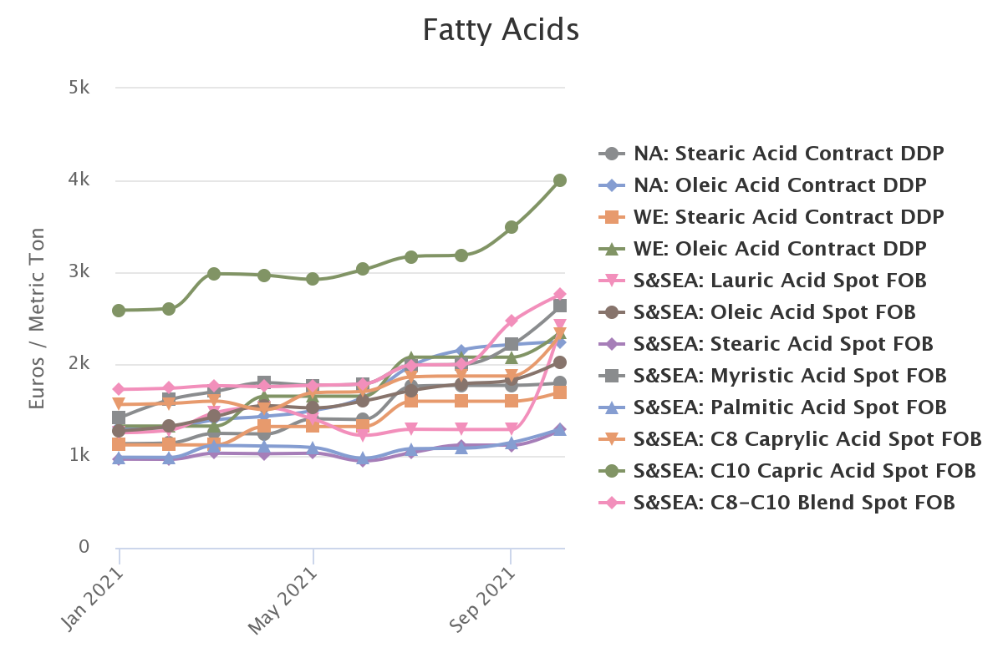
Unterstützung für Marktrecherchen
Preismonitor
1,4-Butanediol
Acetone
Adipic acid
Coconut Oil
Corn
Corn starch
Crude Palm Oil
Dextrose
Epichlorhydrin
Ethylene
Fatty acids
Fatty alcohols
Glycerine
Monoethylene glycol
Monopropylene glycol
N-Butanol
Paraxylene
PET packaging resin
Polyester polyols
Polyether polyols
PTA
Rapesead oil
Soybean oil
Succinic acid
Tallow
Viscose fibre

Slide 35
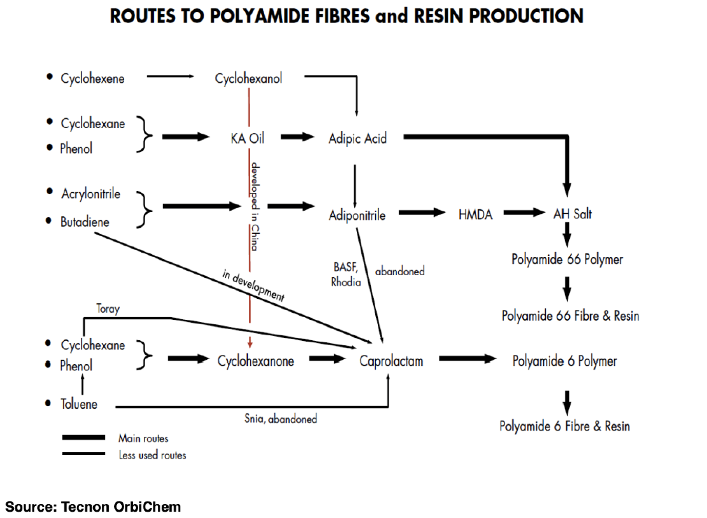
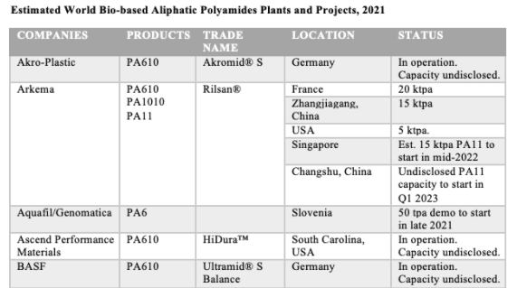
Unterstützung für Marktrecherchen
Chemical Profiles
State of the Art Processing technology + R&D
Market fundamentals

Slide 36
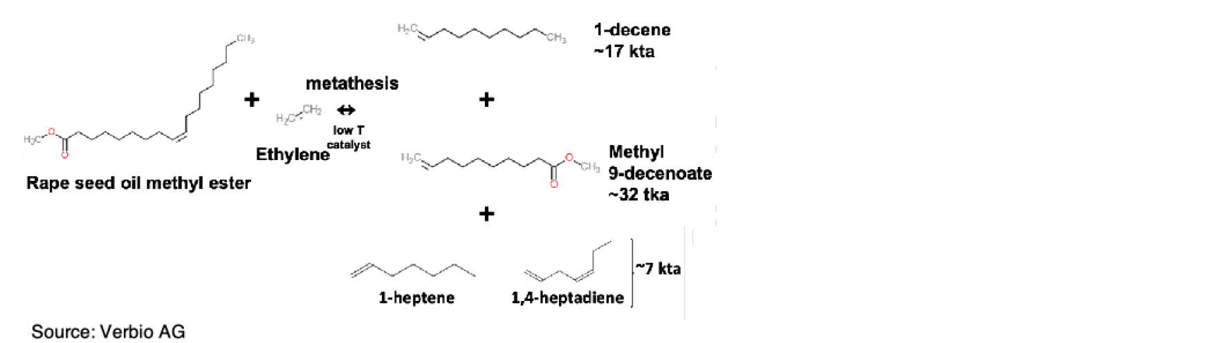
Unterstützung für Marktrecherchen
Neuigkeiten
Weitere in den Bereichen
Butanols
Cellulosic Fibres & Rwsins
ECH & Epoxides
Ethanol, Ethylene & Derivatives
Methanol & Hydrogen
Monoethylene Glycol
Oleochemicals & Surfactants
PET, Aromatics and Furanics
Pine Chemicals
Polyamides & Intermediates
PLA and PHA
Polyolefins
Polyols & Polyurethanes
Renewable diesel & co-products
Succinic acid

Slide 37
Agenda
Kurze Vorstellung aller Teilnehmer
Arbeits- und Abstimmungsrhythmus in der Umsetzungsphase
Inhalte! – Struktur und Inhalte der DG-Treffen
Vorstellung neuer Teilnehmer
Status Quo – Einreichung der Skizzen aus der Konzeptphase
Pitch und Diskussion neuer Projektideen
Vorstellung Marktrecherchetool
Wrap up

Slide 38
Back up

Slide 39
Teilnehmer
Name | E-Mail
Alexander Janz | alexander.janz@creative-quantum.eu
Axel Wähling | nig.magdeburg@t-online.de
Bernhard Schipper | bernhard.schipper@scobytec.com
Carolin Wendel | carolin.wendel@scobytec.com
Dr. Christine Rasche | christine.rasche@igb.fraunhofer.de
Dr. Heike Sträuber | heike.straeuber@ufz.de
Dr. Holger Wondraczek | wondraczek@hv-polysaccharides.de
Dr. Joachim Schulze | joachim.schulze@corvay-bioproducts.com
Dr. Jonas Finck | jonas.finck@madebymade.eu
Dr. Justus von Sonntag | justus.vonsonntag@madebymade.eu
Dr. Oliver Seidelmann | seidelmann@chiroblock.de
Dr. Rolf Hommel | r.hommel@ifn-ftz.de
Dr. Stefan Müller | stefan.mueller@miltitz-aromatics.de
Dr. Wolfgang Wach | Wolfgang.Wach@suedzucker.de
Gerd Unkelbach | gerd.unkelbach@igb.fraunhofer.de
Iris Kruppke | iris.kruppke@tu-dresden.de
Kai Hempel | kai.hempel@madebymade.eu
Marek Checinski | marek.checinski@creative-quantum.eu
Maria Braune | maria.braune@dbfz.de
Prof. Dr. Markus Pietzsch | markus.pietzsch@pharmazie.uni-halle.de
Sara Hadjiali | hadjiali@ppm-magdeburg.de
Sindy Goldhahn | goldhahn@ppm-magdeburg.de
Thomas Werner | Thomas.Werner@catalysis.de
Jochen Schmid | jochen.schmid@uni-muenster.de

Slide 40
Projektskizzen Lipide
Acronym | Langtitel | Konsortium | Status? | Bemerkungen
Waste Made2Plastics | Biogene Herstellung langkettiger Dicarbonsäuren aus Madenfett | Corvay, Made by Made, CBP, ...
Capacidy | Mittelkettige Fettsäuren und Biogas aus Rest- und Abfallstoffen | DBFZ, Interstarch, Hainich Konserven, UFZ, ...
Biomere | Naturwachse zur Substitution erdölbasierter Wachse | Ifn FTZ, IADP, Skinomics, Amynova, Exipnos, IMWS

Slide 41
Projektskizzen Proteine
Acronym | Langtitel | Konsortium | Status? | Bemerkungen
Kartoffel-Prot | Funktionalisiertes Kartoffelprotein | PPM, ...
SchlemPro | Gewinnung von funktionalisierten Proteinen aus Schlempe für die Lebensmittelanwendung | PPM, Südzucker
ProteFol | Entwicklung von in-situ gelierenden Proteinfolien für kosmetische Anwendungen | MLU, Roquette, Skinomics
Bio-GOS | Biosynthese von Galactooligosacchariden in Molke und Molkenpermeat | Hochschule Anhalt, Bayerische Milchindustrie, Frischli Milchwerke | Zuordnung DG?
Ethana2 | Ethanolische milde Extraktion geschälter Rapssaat zur Herstellung von Proteinen für Lebensmittel | CBP, PPM, B+B, Südzucker?, Ölmühle?

Slide 42
Projektskizzen DG Biopolymere
Acronym | Langtitel | Konsortium | Status? | Bemerkungen
ScobyResist | Pflanzenölbasierte Epoxide zur dauerhaften Imprägnierung | PPM, IMWS, ScobyTec
Biocerine | Biobasierte Glycerinderivate in polymeren Werkstoffen | Glaconchemie, Exipnos, IMWS, Polymer Service
ElastoMat | Elastine für die Therapie von Hauterkrankungen | MLU, IMWS, Skinomics
ChitoDesign | Nutzung des Insekten-Chitins auf gestalterisch-forschende Art | MadebyMade, TUD, Burg Giebichenstein,...
Pixie | Ein nachhaltiges Mundhygienesystem

